Slide 1
PHÒNG GD & ĐT HUYỆN GIA LÂM
TRƯỜNG MẦM NON HOA SỮA
Lĩnh vực phát triển nhận thức
Đề tài: NBTN quả xoài - quả na
Lứa tuổi: 24-36 tháng

Slide 2
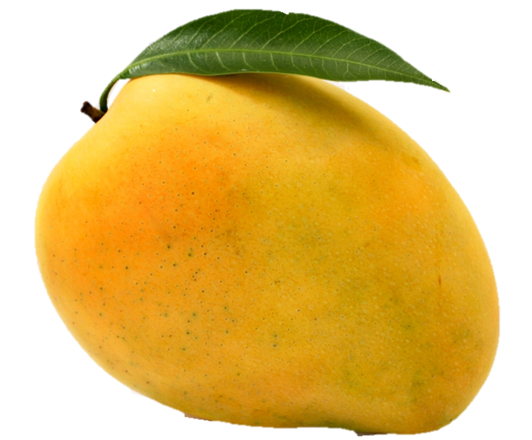
Đây là quả gì?

Slide 3
Quả gì đây?
Quả xoài có màu gì?

Slide 4
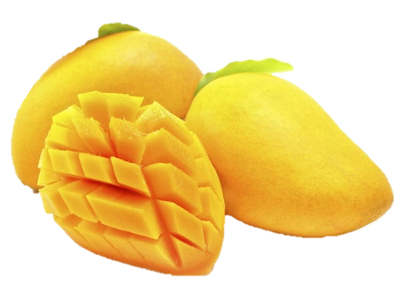
Khi ăn quả chuối các con phải làm gì?

Slide 5
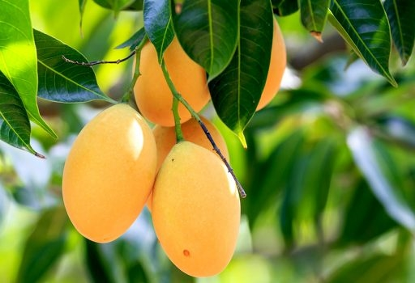

Slide 6
Còn đây là quả gì?

Slide 7
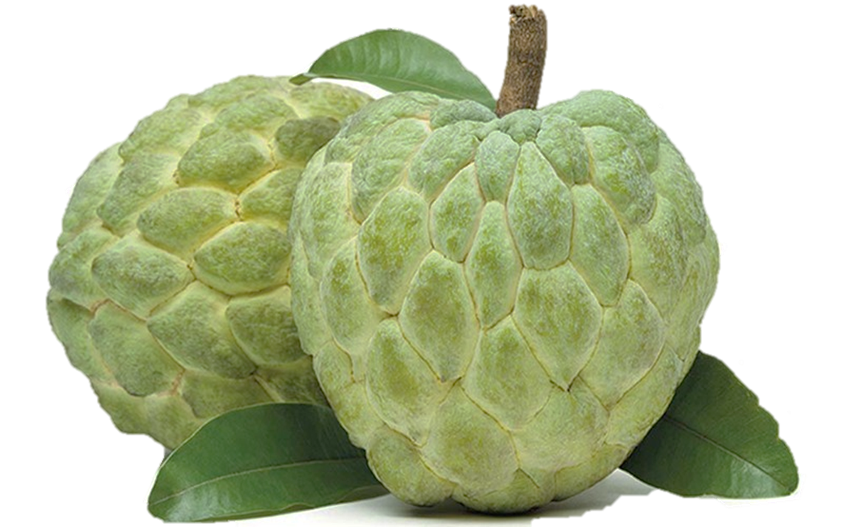
Quả gì đây?

Slide 8
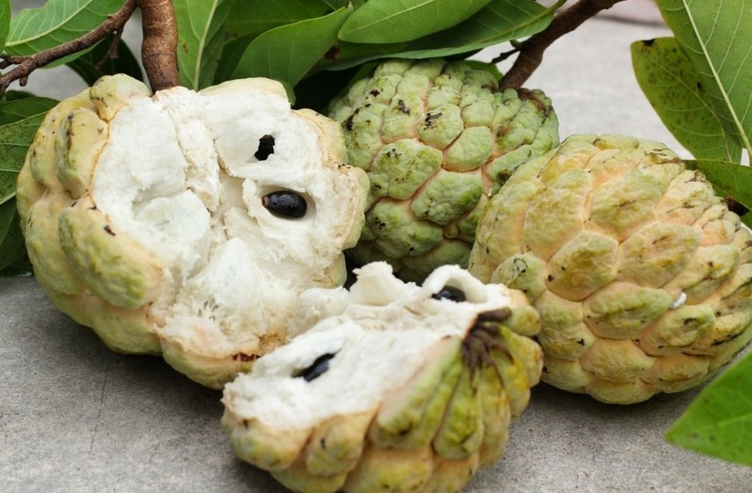
Để ăn được quả cam các con phải gì?

Slide 9
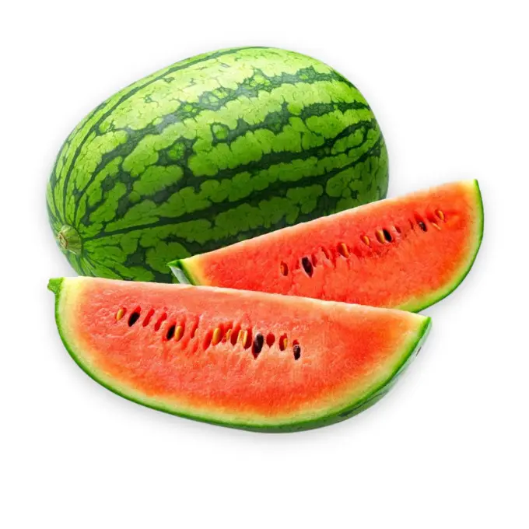
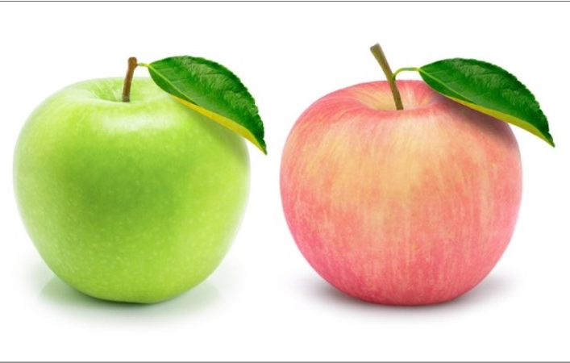
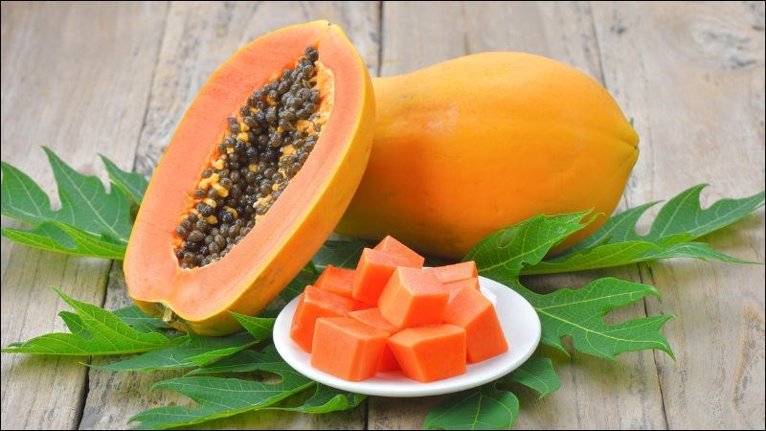
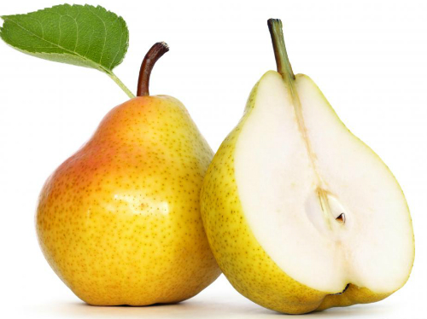

Slide 10
Trò chơi: Thi xem ai nhanh

Slide 11
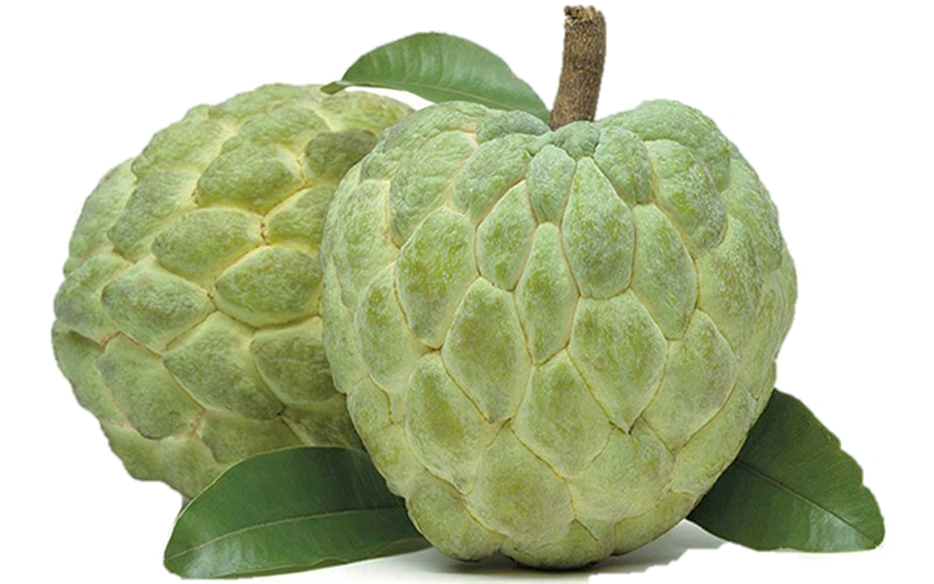
Quả gì màu xanh hình tròn ?
Quay lại

Slide 12
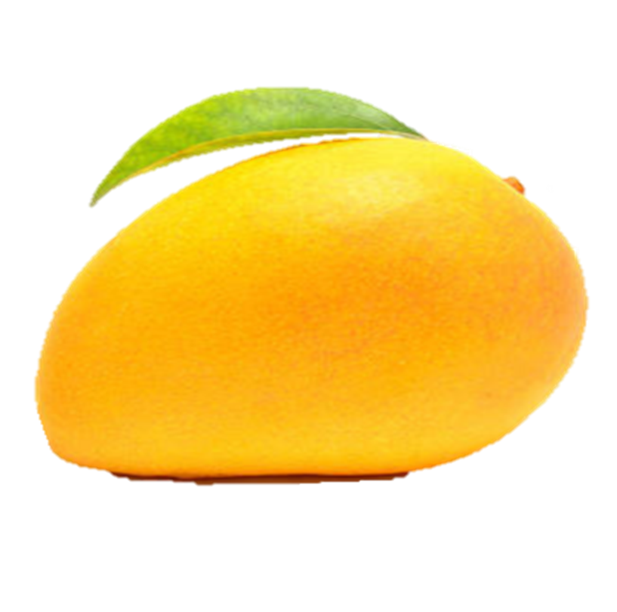
Quả gì màu vàng dài?
Quay lại

Slide 13
Quả xoài màu gì?
Quay lại

Slide 14
Quả na màu gì?
Quay lại

Slide 15
Thank you!

